Slide 1
Biodiversity Sampling Week
NBFC
Paolo Biella (UNIMIB)
Proposals summary

Slide 2
Attività di monitoraggio NBFC armonizzata e congiunta tra gruppi di ricercatori
INSETTI

Slide 3
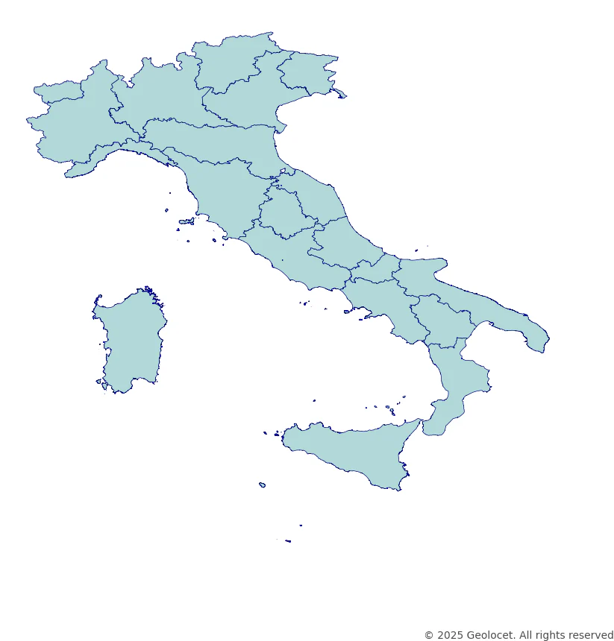


INSETTI
IMPOLLINATORI
UNIMORE
Lara Maistrello,
Daniele Sommaggio
Scientists NBFC
IMPOLLINATORI
CNR, UNIMIB
Francesca Bretzel,
Paolo Biella
Biodiversità insetti
COLEOTTERI SCOLITIDI
Università della Tuscia
Eleonora Cresta
LEPIDOTTERI NOTTURNI
CREA
Stefano Scalercio

Slide 4

INSETTI
Scientists NBFC
ORCHIDEE E IMPOLLINATORI
UNIMORE
Lara Maistrello,
Daniele Sommaggio
PRATERIE CALCAREE E IMPOLLINATORI
Università di Siena
Elena Tafi
PIANTE ORNAMENTALI E IMPOLLINATORI
Università Milano-Bicocca, Università di Milano Statale, Università di Siena, Università di Firenze, Università Roma-Tre, Università Federico II di Napoli, Università del Molise, Università di Sassari
Massimo Labra e Paolo Biella, Francesca Dani, Enrico Ruzzier, Andrea Di Giulio, Alberto Satta, Michelina Pusceddu, Carlo Polidori, Simona Bonelli, Irene Piccinini, Massimo Nepi, Davide Badano, Filippo di Giovanni, Maria del Francesco, Carla Sorvillo, Giovanni Scopece
Interazioni pianta - impollinatore

Slide 5
Attività di monitoraggio singolo gruppo NBFC
CITTÁ
stefano.scalercio@crea.gov.it
Scientists NBFC single group
Habitat
Lepidotteri notturni in ambiente suburbano
Obiettivo
Monitorare l'effetto dei cambiamenti attraverso i Lepidotteri notturni come bioindicatori identificando le specie e quantificando le popolazioni. Gli animali vengono rilasciati al mattino dopo il conteggio
Attività
Monitoraggio a lungo termine dei Lepidotteri notturni in una area suburbana sottoposta a cambiamenti di uso del suolo in una zona del Mediterraneo con forte impatto del cambiamento climatico
Operatori
Singolo gruppo ricerca NBFC
Regione
Campi sperimentali del CREA Centro di Ricerca Foreste e Legno di Rende (CS)
Durata
Intera settimana (mattina)
Enti
CREA Centro di Ricerca Foreste e Legno di Rende
INSETTI

Slide 6
Attività di monitoraggio singolo gruppo NBFC
TERRA
eleonora.cresta@unitus.it
Scientists NBFC single group
Habitat
Coleotteri scolitidi (ambrosia e bark beetles) in faggeta
Obiettivo
Il monitoraggio avrà lo scopo di determinare i ritmi circadiani delle principali specie di scolitidi presenti nella faggeta protetta
Attività
Alcune trappole multifunnel verranno posizionate nel sito e monitorate ogni ora dalle 6:00 alle 21:00. Gli insetti raccolti saranno poi identificati in laboratorio. Ci aspettiamo che le specie presenti abbiano un picco di attività di volo nelle ore pomeridiane e serali, come già osservato durante i monitoraggi condotti negli anni precedenti
Operatori
Singolo gruppo NBFC
Regione
Faggeta di Monte Raschio (Oriolo Romano) sito UNESCO del Monte Raschio nel Parco Naturale Regionale Bracciano Martignano
Durata
Intera settimana
Enti
dipartimento DAFNE dell'Università degli Studi della Tuscia
INSETTI

Slide 7

Attività di monitoraggio NBFC armonizzata e congiunta tra gruppi di ricercatori
TERRA
lorena.rebecchi@unimore.it; lara.maistrello@unimore.it; roberta.iacono@unina.it; paola.branduardi@unimib.it ;daniele.sommaggio@unimore.it; silvia.galafassi@cnr.it, antonio.todaro@unimore.it, tiziana.altiero@unimore.it
Scientists NBFC & Citizen's engagement
Habitat
Biodiversità in area protetta nelle pianura padana: insetti impollinatori; fauna suolo; meiofauna ambienti acquatici; mesofauna del suolo; batteri e lieviti
Analisi tassonomica e funzionale della biodiversità, dai microrganismi agli insetti, anche con applicazione di metodologie molecolari
Obiettivo
Attività
Campionamento degli impollinatori in vari habitat terrestri;
Operatori
Ricercatori UNIMORE
"Il Torrazzuolo" di Nonantola (MO) sito Natura 2000, area di riequilibrio ecologico con una diversità di habitat (boschi, prati, corsi d'acqua e aree paludose, ecc).
Regione
Durata
Enti
INSETTI

Slide 8
Attività di monitoraggio NBFC armonizzata e congiunta tra gruppi di ricercatori
CITTÁ
francesca.bretzel@cnr.it, paolo.biella@unimib.it
Scientists NBFC community
Habitat
Insetti impollinatori e prati no sfalcio
Obiettivo
Le ipotesi da testare riguardano il confronto di aree ad erba alte e aree frequentemente sfalciate per quel che riguarda gli insetti impollinatori, aree no sfalcio
Attività
Monitoraggio di insetti impollinatori in relazione alla gestione delle cotiche erbose (erba alta no falcio)
Operatori
Ricercatori NBFC community
Regione
Pisa, Milano, altri luoghi per chi vuole
Durata
Giorni alterni durante la settimana e nelle ore meridiane (in giorni di bel tempo)
Enti
CNR IRET Pisa, Univ. Milano Bicocca - Dip. Biotecnologie e Bioscienze
INSETTI

Slide 9
Attività di monitoraggio NBFC armonizzata e congiunta tra gruppi di ricercatori
CITTÁ
paolo.biella@unimib.it
Scientists NBFC community
Habitat
Insetti impollinatori in realtà urbane
Obiettivo
Le ipotesi da testare riguardano il confronto sia tra varietà ornamentali utilizzate e sia tra tipologia di area verde (parco pubblico, orto botanico, giardino di villa storica).
Attività
Monitoraggio di insetti impollinatori in realtà urbane, in relazione alla qualità e tipologia del verde ornamentale.
Operatori
Ricercatori NBFC community
Regione
Varie città (es. Milano, Torino, Firenze, Bologna, Roma, Napoli, Siena etc)
Durata
Tutta la settimana in giorni di bel tempo
Enti
Univ. Milano Bicocca - Dip. Biotecnologie e Bioscienze
INSETTI

Slide 10
Attività di monitoraggio singolo gruppo NBFC
TERRA
elena.tafi@unisi.it
Scientists NBFC single group
Habitat
Praterie calcaree 6210 (Direttiva Habitat)
Obiettivo
Monitoraggio delle popolazioni di piante e impollinatori, e osservazione delle loro interazioni per lo studio dei network piante-impollinatori delle praterie calcaree
Attività
identificazione delle piante entomofile in fioritura e degli insetti che le visitano, osservazione delle loro interazioni (frequenza e specificità), creazione del network di impollinazione, creazione di una collezione entomologica
Operatori
Singolo gruppo NBFC
Regione
Monte Labbro (GR)
Durata
12-16 Maggio
INSETTI
Enti
Università degli Studi di Siena - Dipartimento di Scienze della Vita

